Slide 1
Turkcell
Yarının Teknoloji Liderleri
Proje Adı

Slide 2

Proje Ekibi
Proje ekibinin profil fotoğraflarını ve altlarına isimleri ve Okul Bilginizi yerleştirebilirsiniz
Bu kısım bilgi amaçlıdır. Silebilirsiniz.

Slide 3
Proje Amacı ve Hedef Kitle
Projenin Çözmeyi Hedeflediği Sorun
Hedef Kitle ve Sağlanan Katkılar Nelerdir?
Bu kısım bilgi amaçlıdır. Silebilirsiniz.

Slide 4
Yenilikçilik ve Uygulanabilirlik
Yenilikçi ve Özgün Yönleri Teknik Uygulanabilirlik
ve Kullanılan Teknolojiler Risk Yönetimi, Esneklik
Bu kısım bilgi amaçlıdır. Silebilirsiniz.

Slide 5
Ticari Potansiyel ve Sürdürülebilirlik
Pazar Analizi ve Ticari Potansiyel
Sürdürülebilirlik ve Geleceğe Uyum
Bu kısım bilgi amaçlıdır. Silebilirsiniz.

Slide 6
Proje Çıktıları
Yapılan Testler, Pilot Çalışmalar
ve Elde Edilen Sonuçlar
Gerekli ise proje çıktıları için video ekran kayıt uygulaması ile kayıt alınıp buraya yerleştirilebilir.
Bu kısım bilgi amaçlıdır. Silebilirsiniz.
Bu kısım bilgi amaçlıdır. Silebilirsiniz.

Slide 7
Yol Haritası ve Gelecek Planları
Projenin gelişim haritası, gelecek planlarının yol haritası ve maddeler haliyle sade şekilde gösterimi
Bu kısım bilgi amaçlıdır. Silebilirsiniz.

Slide 8
İlave Sayfalar
Sunum şablonundaki başlıklarında belirtilmeyen, olması gerektiğini düşündüğünüz sayfaları ilave edebilirsiniz.
Bu kısım bilgi amaçlıdır. Silebilirsiniz.

Slide 9
Teşekkürler

Slide 10
Görsel Öğeler - 1
Bu metin, tasarım alanında içerik yerleşimi yapılırken kullanılmak üzere hazırlanmıştır. Gerçek bir anlamı olmamakla birlikte, sayfa düzeni ve yazı tipi gibi görsel unsurların test edilmesine yardımcı olur.
Bu metin, tasarım alanında içerik yerleşimi yapılırken kullanılmak üzere hazırlanmıştır. Gerçek bir anlamı olmamakla birlikte, sayfa düzeni ve yazı tipi gibi görsel unsurların test edilmesine yardımcı olur.
Bu metin, tasarım alanında içerik yerleşimi yapılırken kullanılmak üzere hazırlanmıştır. Gerçek bir anlamı olmamakla birlikte, sayfa düzeni ve yazı tipi gibi görsel unsurların test edilmesine yardımcı olur.
Bu metin, tasarım alanında içerik yerleşimi yapılırken kullanılmak üzere hazırlanmıştır. Gerçek bir anlamı olmamakla birlikte, sayfa düzeni ve yazı tipi gibi görsel unsurların test edilmesine yardımcı olur.
Bu metin, tasarım alanında içerik yerleşimi yapılırken kullanılmak üzere hazırlanmıştır. Gerçek bir anlamı olmamakla birlikte, sayfa düzeni ve yazı tipi gibi görsel unsurların test edilmesine yardımcı olur.
Bu metin, tasarım alanında içerik yerleşimi yapılırken kullanılmak üzere hazırlanmıştır. Gerçek bir anlamı olmamakla birlikte, sayfa düzeni ve yazı tipi gibi görsel unsurların test edilmesine yardımcı olur.
Bu metin, tasarım alanında içerik yerleşimi yapılırken kullanılmak üzere hazırlanmıştır. Gerçek bir anlamı olmamakla birlikte, sayfa düzeni ve yazı tipi gibi görsel unsurların test edilmesine yardımcı olur.

Slide 11
Görsel Öğeler - 2
BAŞLIK-1
BAŞLIK-2
BAŞLIK-3
BAŞLIK-4
Bu metin, tasarım alanında içerik yerleşimi yapılırken kullanılmak üzere hazırlanmıştır. Gerçek bir anlamı olmamakla birlikte, sayfa düzeni ve yazı tipi gibi görsel unsurların test edilmesine yardımcı olur.
Bu metin, tasarım alanında içerik yerleşimi yapılırken kullanılmak üzere hazırlanmıştır. Gerçek bir anlamı olmamakla birlikte, sayfa düzeni ve yazı tipi gibi görsel unsurların test edilmesine yardımcı olur.
Bu metin, tasarım alanında içerik yerleşimi yapılırken kullanılmak üzere hazırlanmıştır. Gerçek bir anlamı olmamakla birlikte, sayfa düzeni ve yazı tipi gibi görsel unsurların test edilmesine yardımcı olur.
Bu metin, tasarım alanında içerik yerleşimi yapılırken kullanılmak üzere hazırlanmıştır. Gerçek bir anlamı olmamakla birlikte, sayfa düzeni ve yazı tipi gibi görsel unsurların test edilmesine yardımcı olur.

Slide 12
Görsel Öğeler - 3
Başlık
%95
Başarı Oranı
%95
Başarı Oranı
%95
Başarı Oranı
%95
Başarı Oranı
Başlık
%95 Başarı Oranı
%95 Başarı Oranı
%95 Başarı Oranı
%95 Başarı Oranı
%95 Başarı Oranı
%95 Başarı Oranı
%95 Başarı Oranı
%95 Başarı Oranı

Slide 13
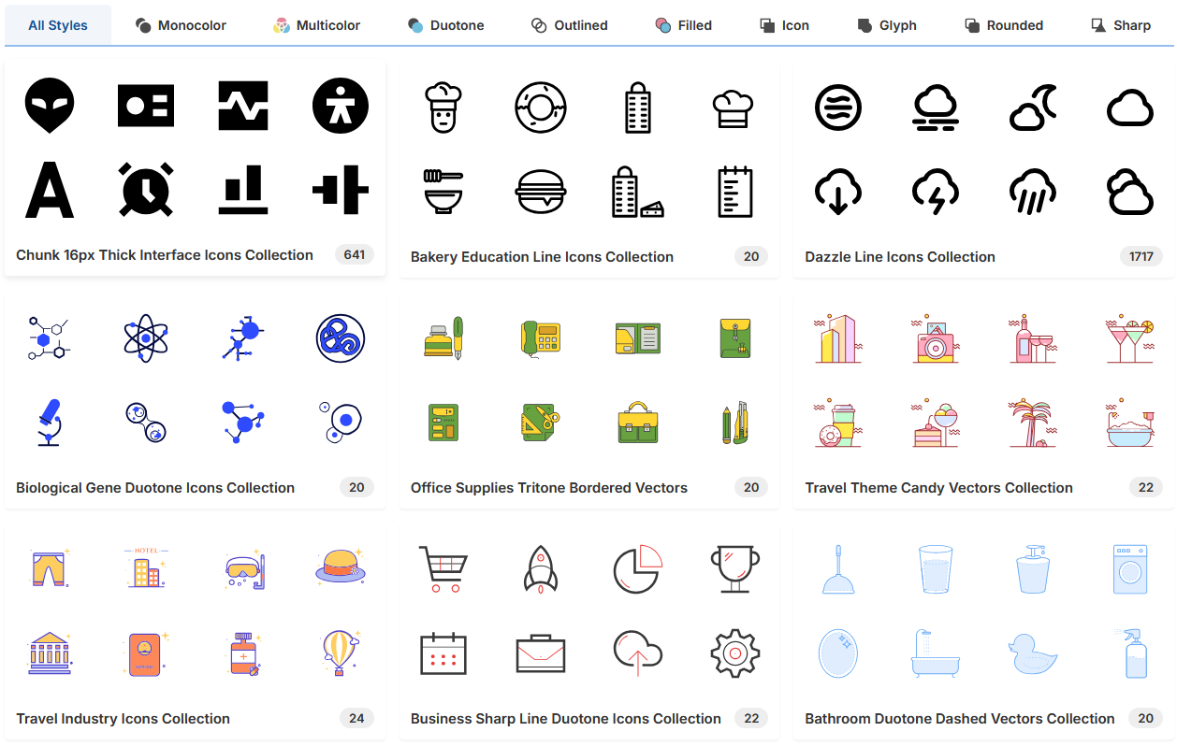




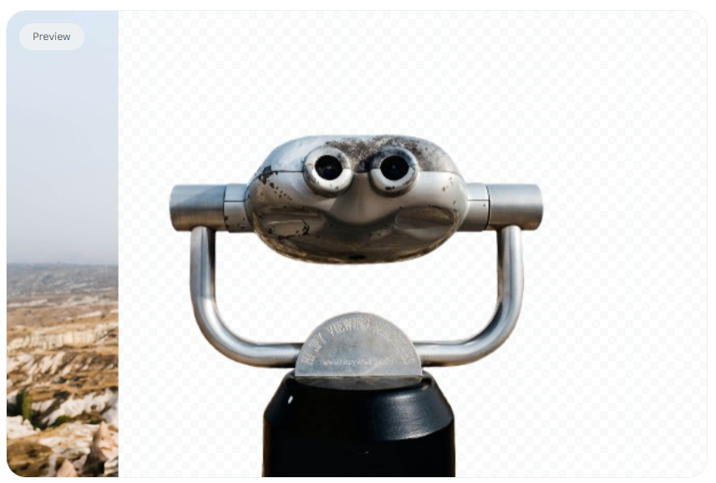

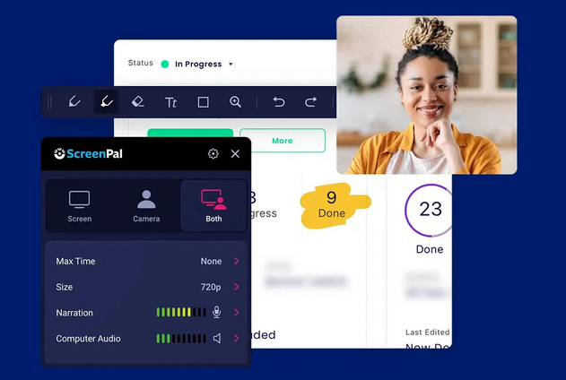
Site ve Uygulama Önerileri
İkon İndirilebilecek Kaynak Site
svgrepo.com
lifeboxtransfer.com
eMail ile gönderilemeyen büyük boyutlu dosyaların transferini LifeBoxTransfer ile gerçekleştirebilirsiniz.
Cihaz Mock-upları için Kaynak Site
mockupbro.com
Resim Arkaplanı Silme Aracı
remove.bg
Ekran Video Kayıt Uygulaması
screenpal.com
Bu bölümde verilenler tamamen öneridir.
Alternatif site ve uygulamalar da tercih edilebilir.
Bu kısım bilgi amaçlıdır. Silebilirsiniz.

Slide 14
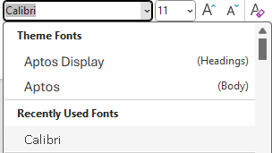
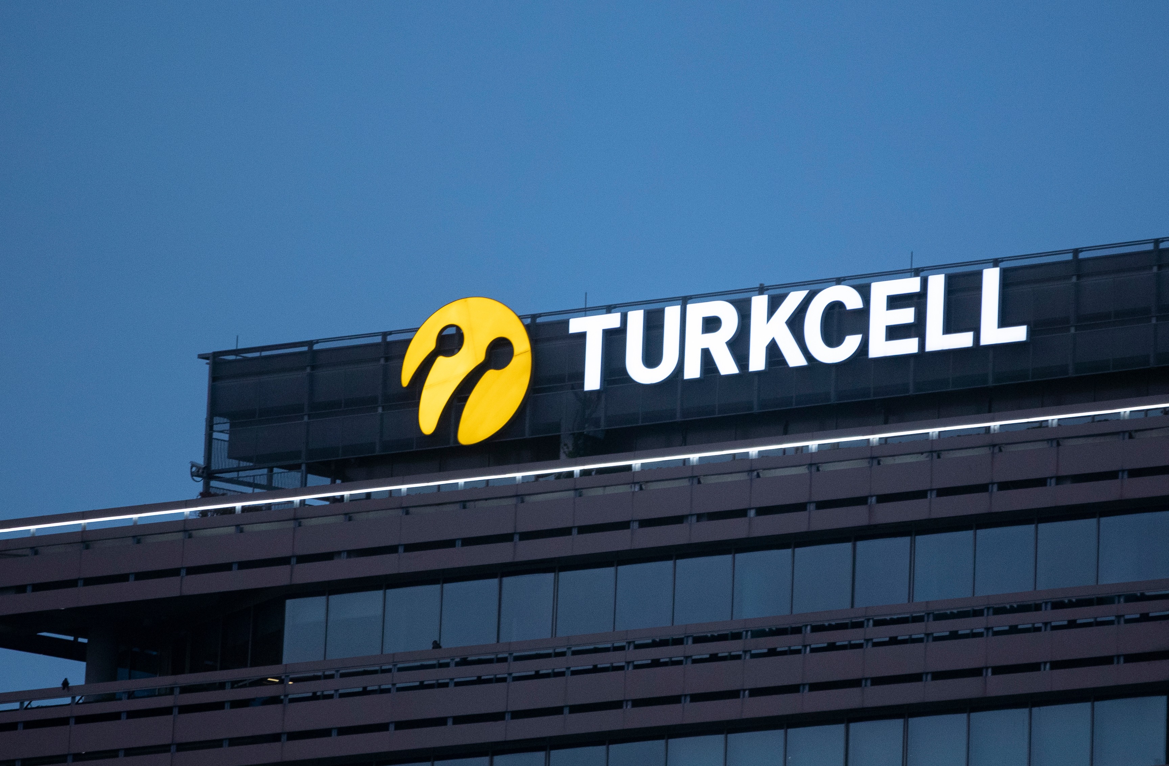
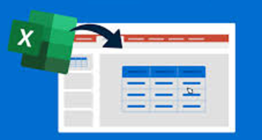


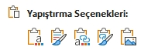
Önemli Notlar
Sunumda Kullanılacak Font Ailesi
Sunumlarda kullanılması gereken font Calibri'dir.
Farklı bir font kullanılmaması gereklidir.
Resim/Fotoğraf Efektleri
Yukarıdaki örneklerde görüleceği gibi görsellere çerçeve, yansıma efekti gibi efektler kullanmayınız.
Excel Verisi Yerleştirme
Excel'den tablo, grafik gibi verileri sunuma eklerken iki seçenek vardır:
Bağlı/Linked veya Gömülü/Embed.
Gömülü/Embed yöntemini tercih ederseniz, ilgili tablo veya grafiklerin tasarım ve içeriklerini daha sonra rahatlıkla sunum sayfasında güncelleyebiliriz.
Bu işlemi tercih etmezseniz, kullandığınız exceli
lütfen sunumla birlikte paylaşınız.
CANVA, GAMMA vb Uygulama Kullanacaksanız
Sunumlarınızda CANVA, GAMMA vb uygulamalar kullanacaksanız eğer, PPTX olarak çıktı aldıktan sonra verilerinizi bu dosyada belirtilen kurallara göre yerleştirmeniz gereklidir.
Gömülü
(Embed)
Bağlı
(Linked)

